Slide 1
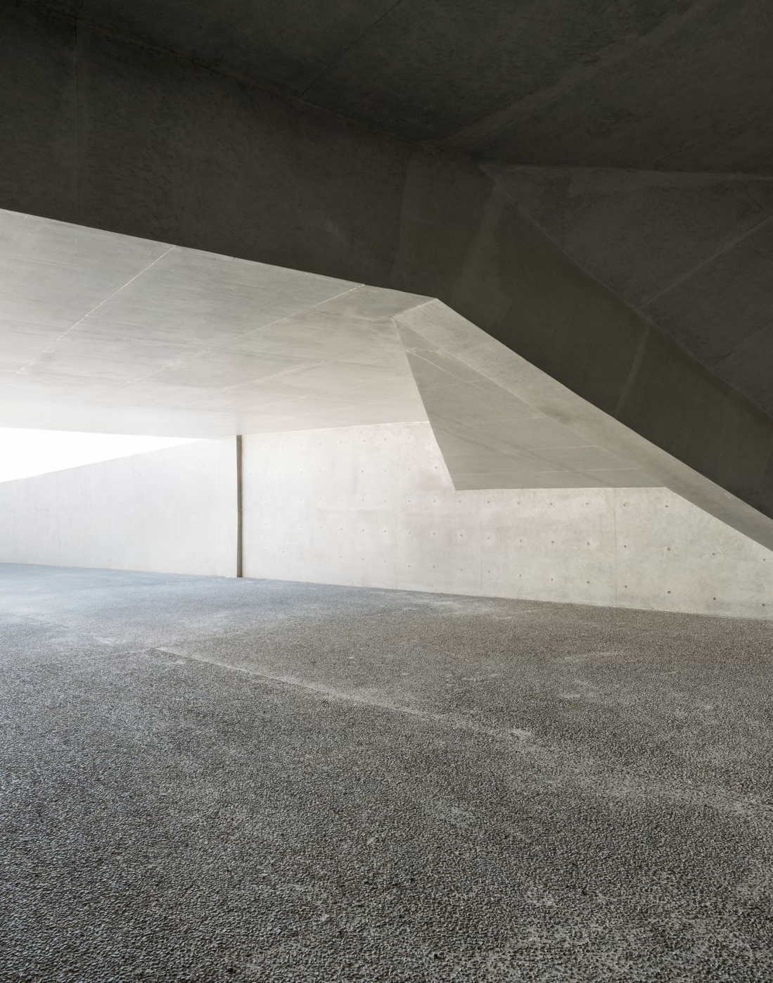
6.2 Gradient-Based Learning
노윤지, 김문기

Slide 2
Gradient-Based Learning
뉴럴넷을 설계하고 학습시키는 것
Vs
Gradient descent를 사용한 다른 머신러닝 모델
- 차이점: 뉴럴넷에서 사용하는 nonlinear function들이 loss function을 nonconvex하게 만든다는 것
뉴럴넷을 학습할 때는 반복적으로 gradient를 이용하여 파라미터를 조금씩 개선하며 학습해 나가야 한다.

Slide 3
Cost Function
모든 data set에 대해서 오차를 계산하는 함수
Object >= Cost >= Loss
- 딥러닝에서는 일반적으로 이것들을 최소화 하는 것이 목적

Slide 4

Cost Function
딥러닝도 선형모델과 비슷하다.
뉴런들의 연결구조로 선형을 극복하는 장점도 있다.
대부분 딥러닝엔 요즘 MLE를 사용한다고 한다.
Training data와 모델의 출력간의 차이
Cost function 사용

Slide 5

Cost Function
최근 뉴럴넷들은 MLE를 이용해 학습한다.
Cost function은 간단히 negative log likelihood로 정의 된다.
구체적인 형태는 logpmodel을 어떻게 정하느냐에 따라 다르다.

Slide 6
Gradient Based 알고리즘의 문제
Gradient vanishing
Saturate 될 수 있는 function 사용
Gradient가 flat 해짐
Gradient vanishing 발생

